Slide 2
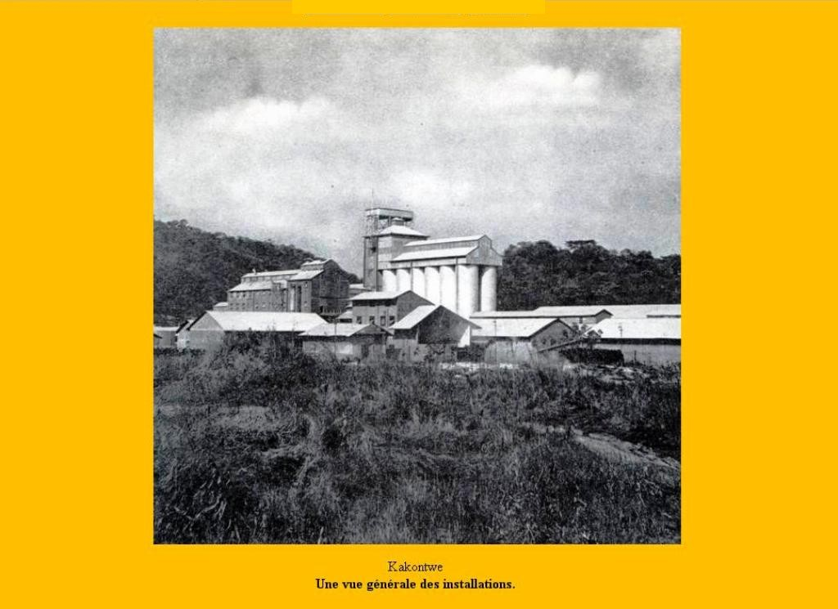
Kakontwe. Algemeen beeld van het bedrijf.
Notes:
Algemeen beeld van het bedrijf

Slide 3
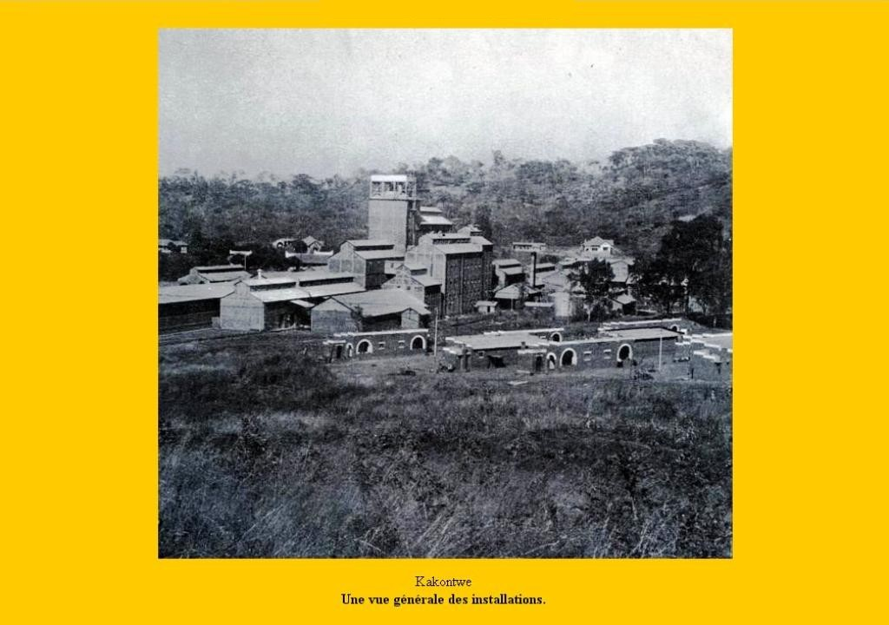
Kakontwe. Algemeen beeld van het bedrijf.

Slide 4
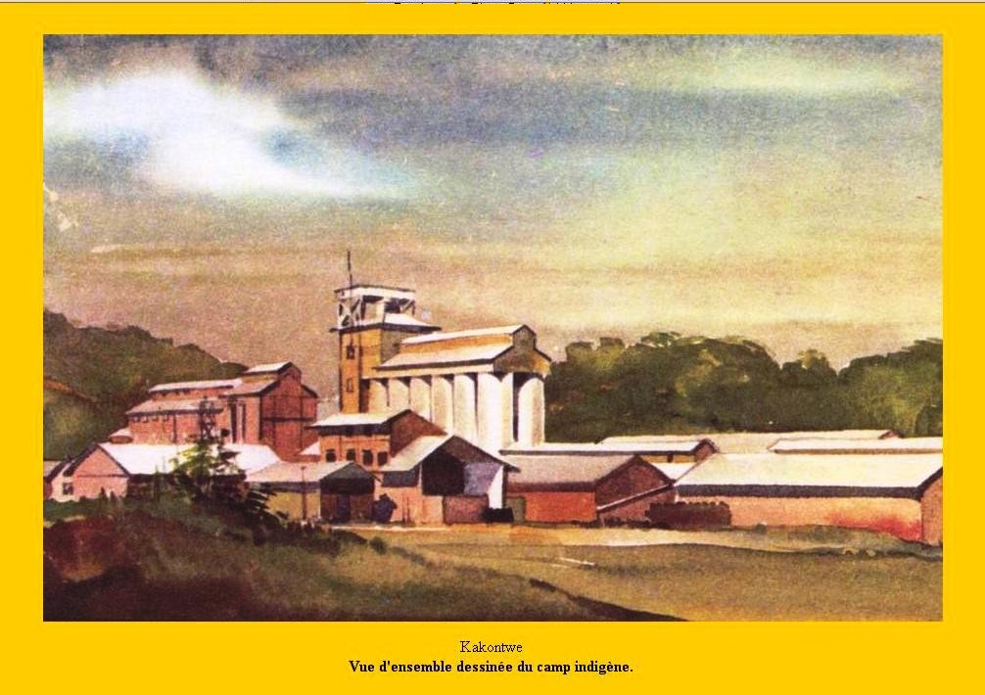
Tekening. Beeld van het kamp van “de inboorlingen”

Slide 5
Lopende band die de silo’s bevoorraadt.

Slide 6
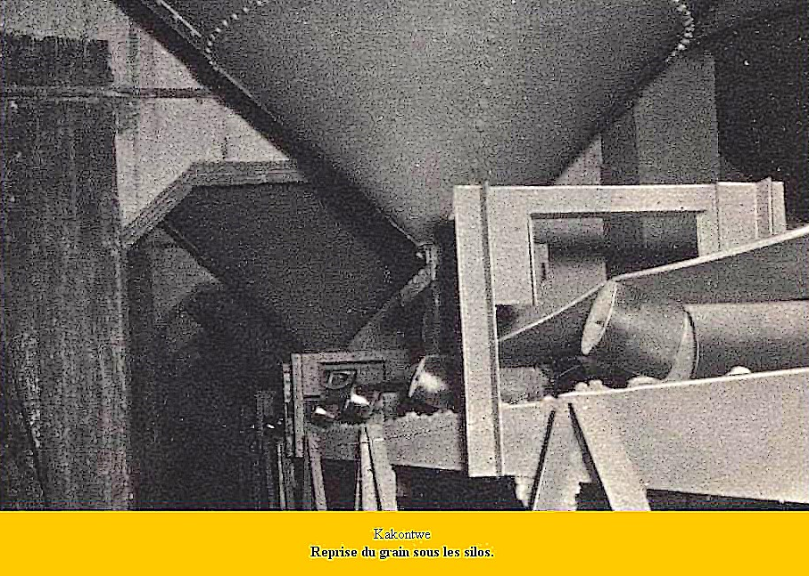
Opvangen van het graan onder de silo’s

Slide 7
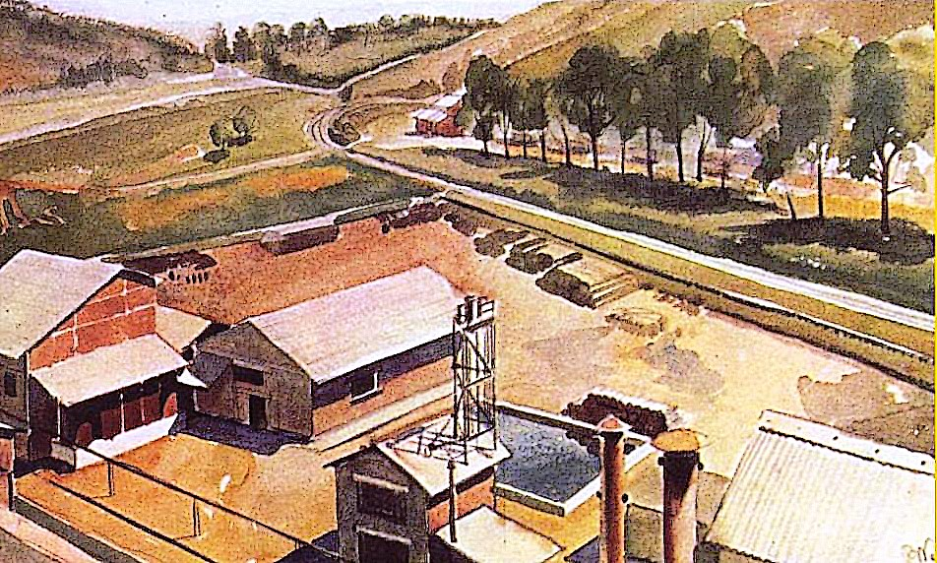

Slide 8
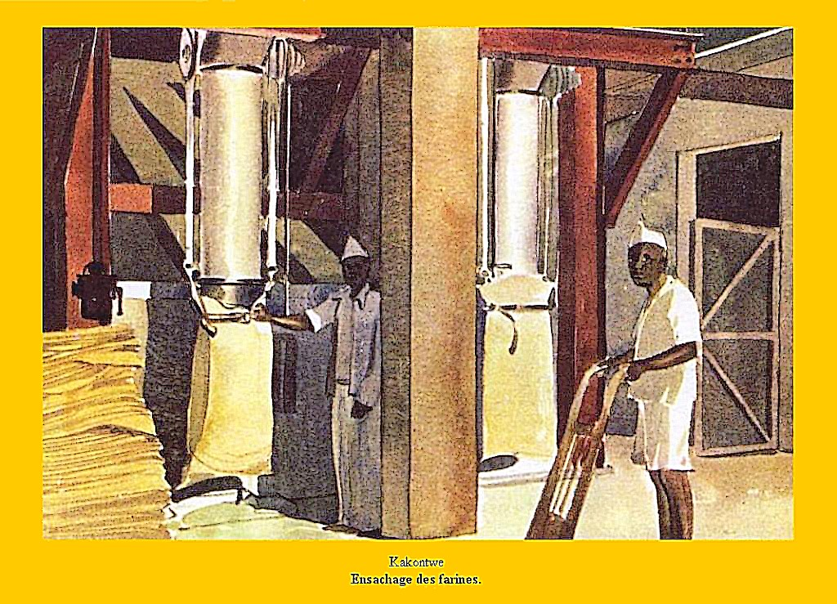
Graan wordt in zakken gedaan.

Slide 9
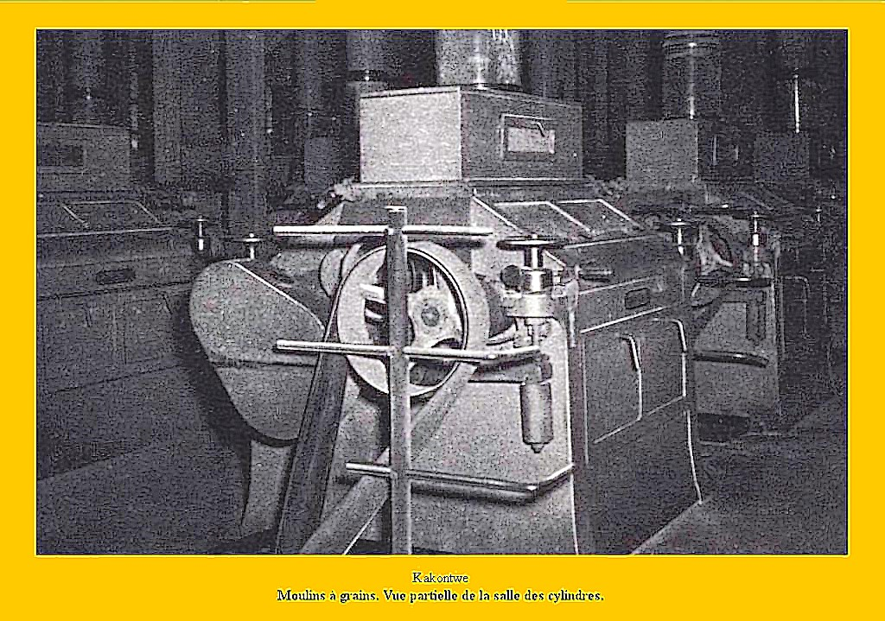
Graanmolens. Een deel van de cylinderzaal.

Slide 10
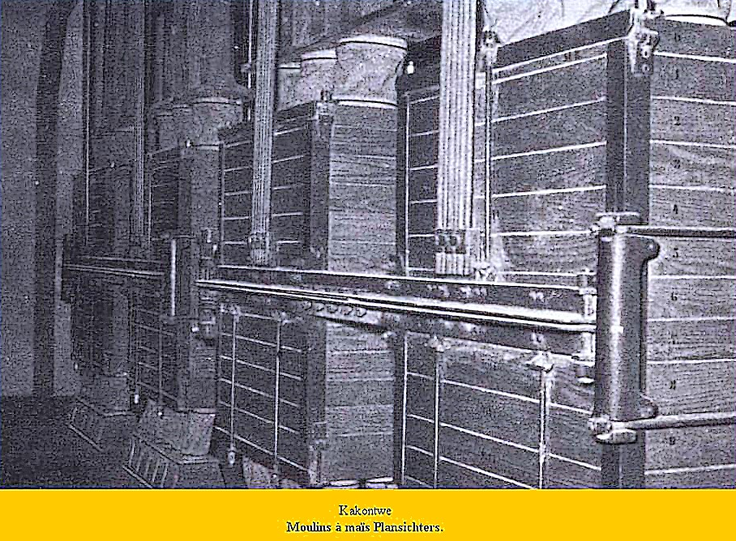
Maïsmolens (“Plansichters”)

Slide 11
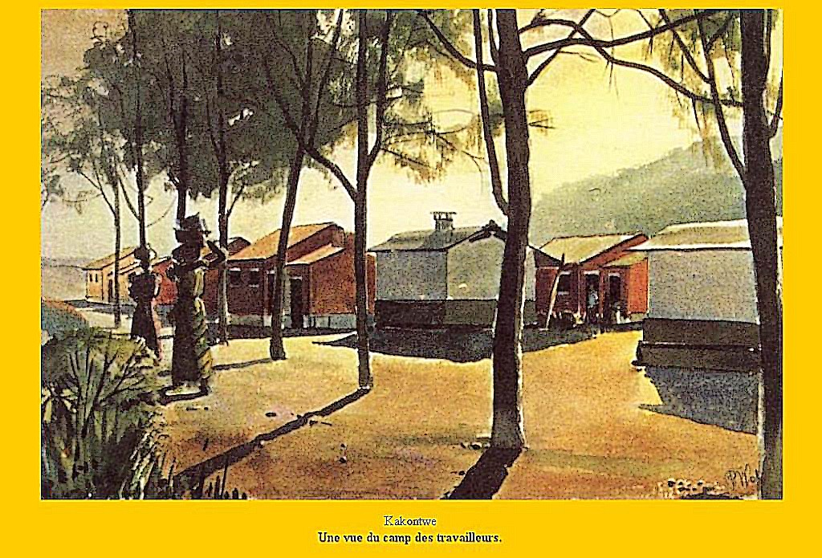
Het kamp van de arbeiders.

Slide 12
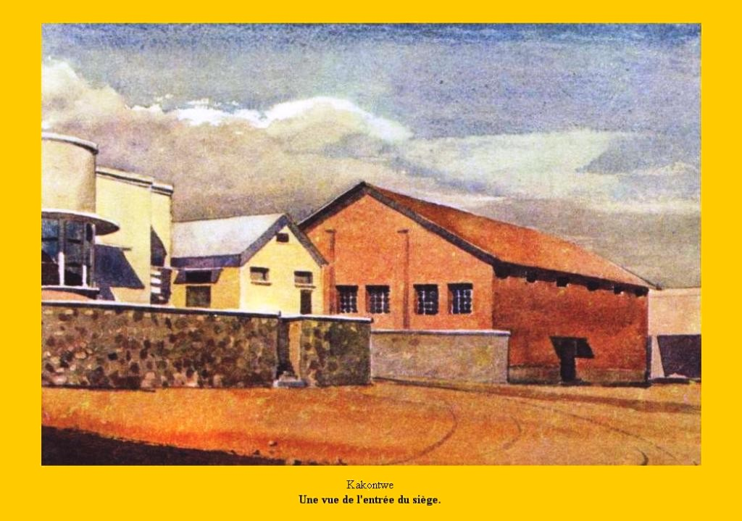
Ingang van de onderneming.

Slide 13
Maïsmolens

Slide 14
Tarwemolens

Slide 15
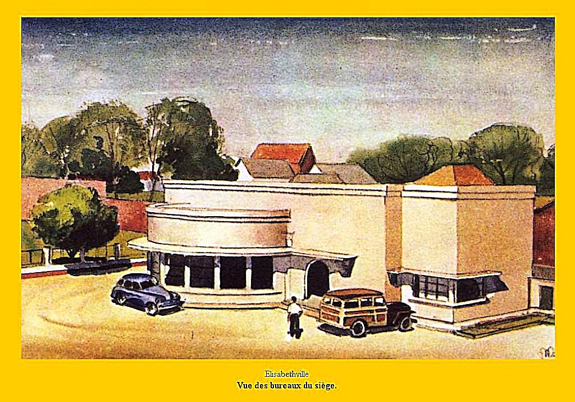
Kantoren van het bedrijf in “Elisabethstad”

Slide 16
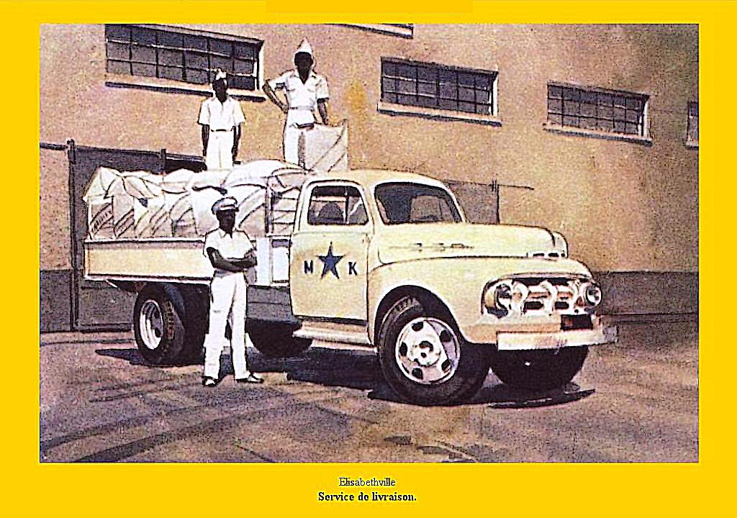
Leveringsdienst in “Elisabethstad”

Slide 17
Het raffineren van olie.

Slide 18
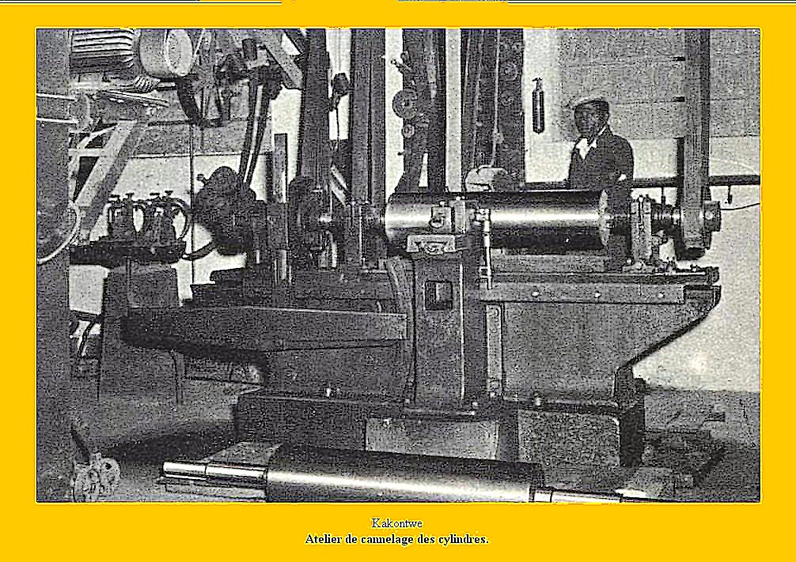
Atelier voor het kartelen van cylinders

Slide 19
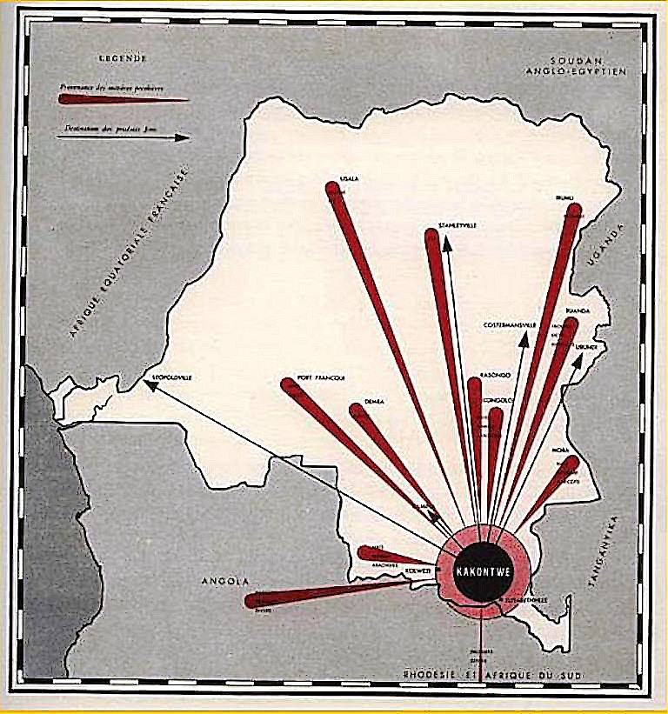
Kakontwe op de kaart van (Belgisch-) Congo

Slide 20
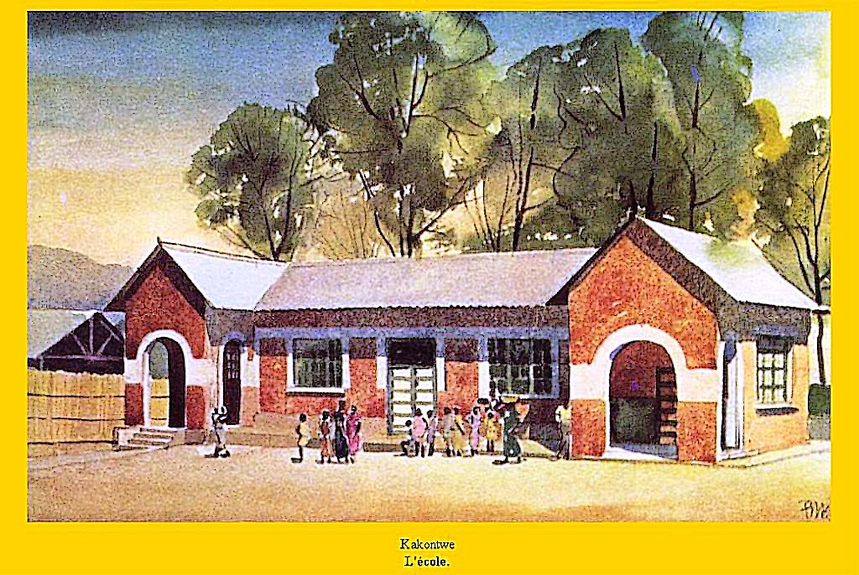
De school in Kakontwe

Slide 21
Kinderen aan het schoolbord in Kakontwe

Slide 22
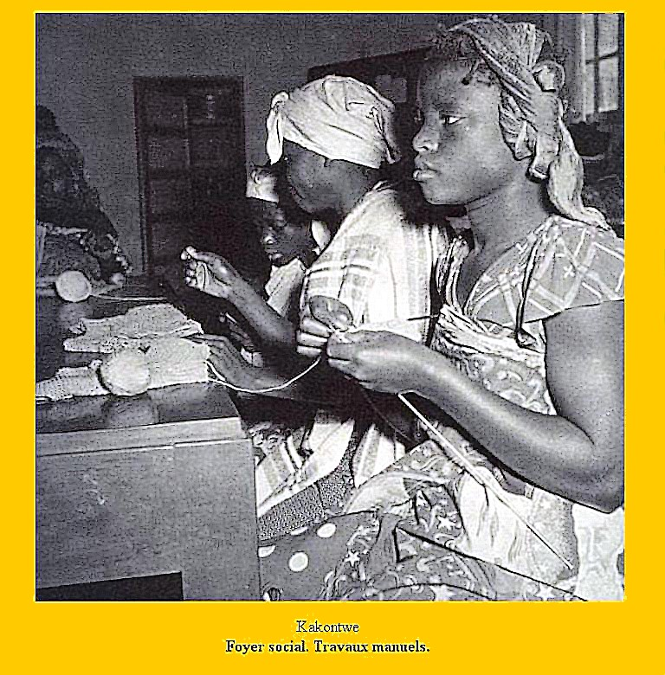
Kakontwe. Handenarbeid in de “foyer social”

Slide 23
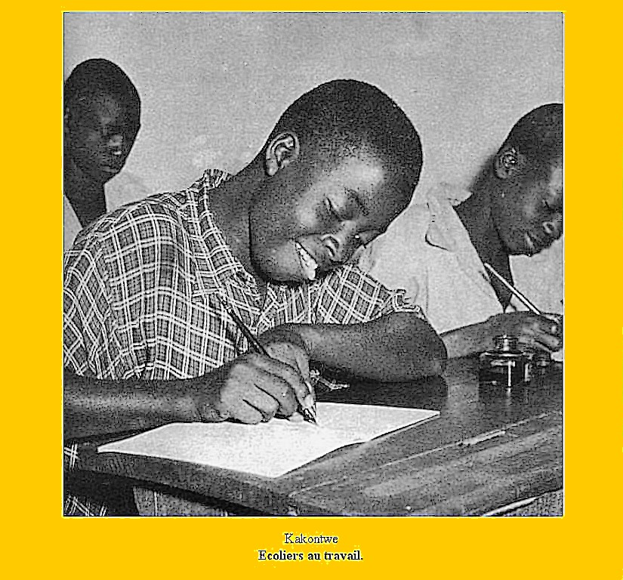
Kakontwe. Kinderen aan de slag op school.

Slide 24
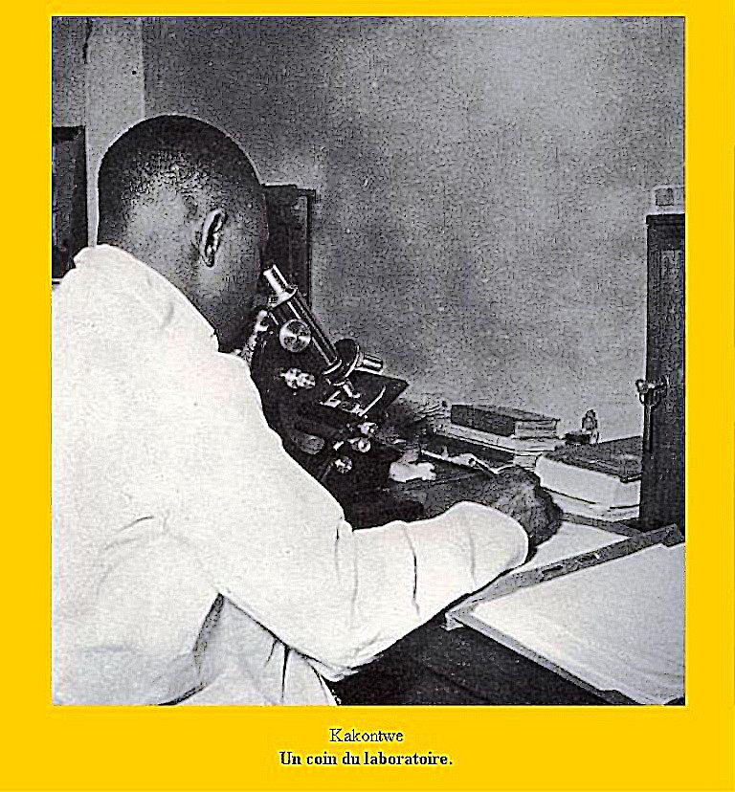
Laboratorium in Kakontwe

